Slide 1

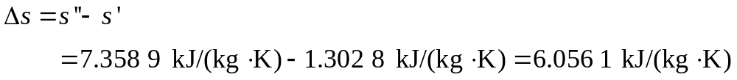
A4221441
用温度为500K的恒温热源加热1atm的饱和水，使之定压汽化为100℃的饱和干蒸汽，求：
（1）该过程中工质的熵变如何计算？
（2）过程中熵流和熵产。
解
查饱和水和水蒸气表
（1）由表列数据

Slide 2
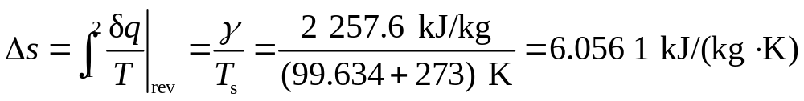
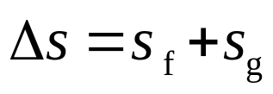
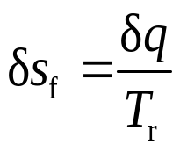
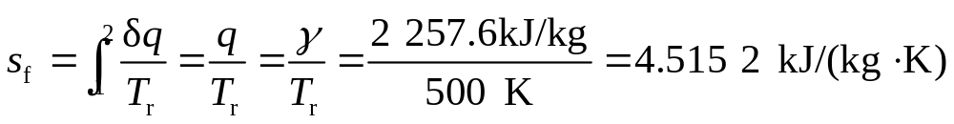
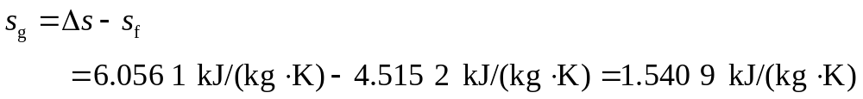
或
（2）由闭口系熵方程
返回

Slide 3
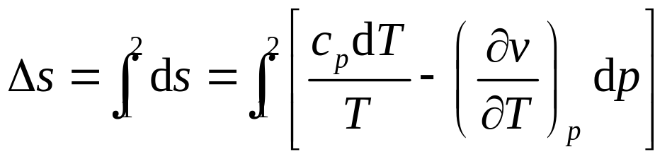
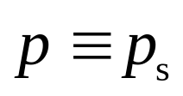

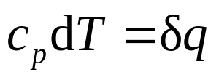
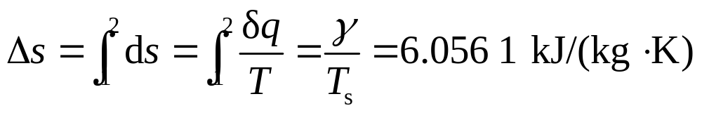
或据热力学一般关系
饱和水汽化过程
返回

